Slide 1
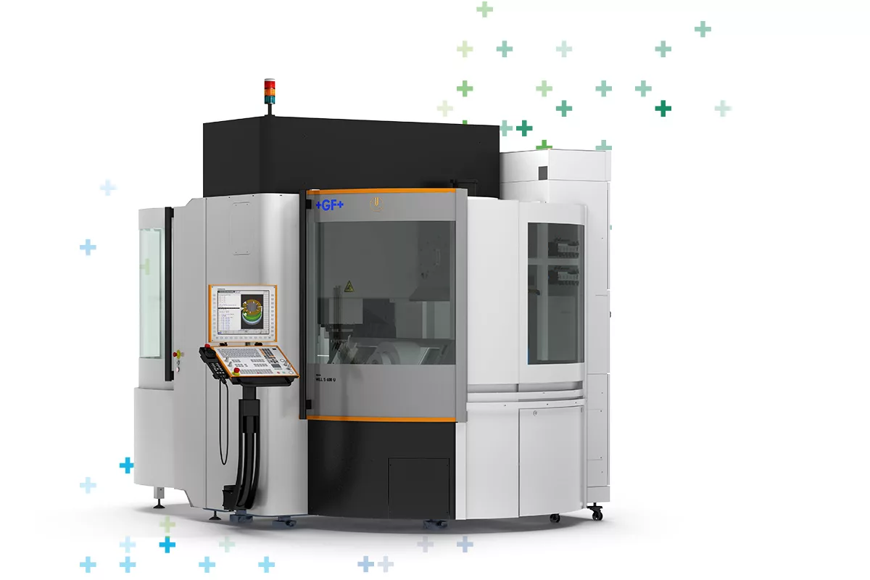
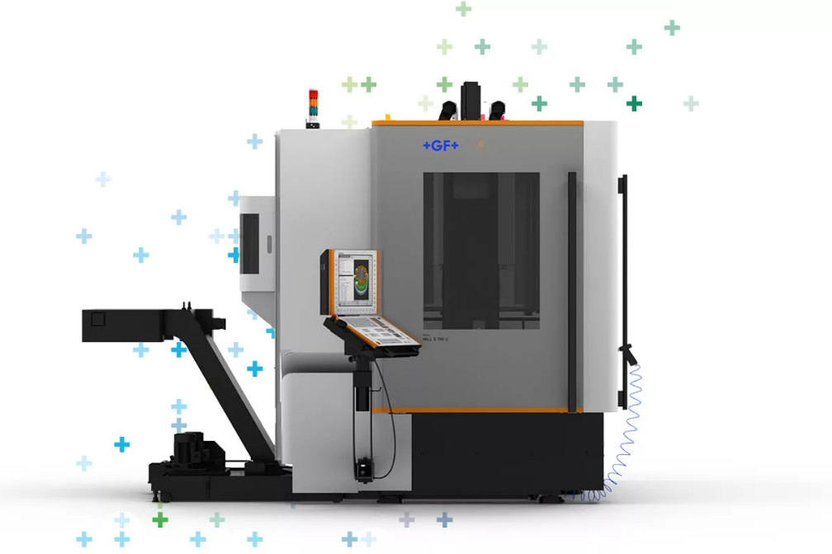

Maschinenpark
Hersteller und Typ:
+GF+ Mill S 400 U
Baujahr: 2017
Steuerung: TNC 530 (Heidenhain)
Spindeltyp: HSK 40E 42.000 U/min
Verfahrweg: 500 x 450 x 360 mm
Hersteller und Typ:
+GF+ HEM 700 U
Baujahr: 2016
Steuerung: TNC 530 (Heidenhain)
Spindeltyp: HSK 63 20.000 U/min
Verfahrweg: 700 x 600 x 500 mm

Slide 2
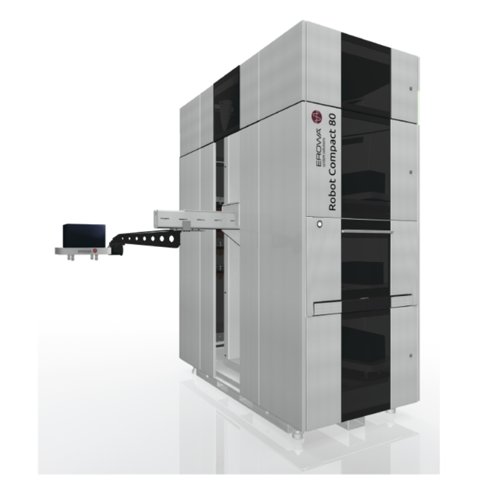
Maschinenpark
Hersteller und Typ:
+GF+ Mill E 500 U + Roboter (siehe unten)
Baujahr: 2023
Steuerung: iTNC 640 (Heidenhain)
Spindeltyp: SK 40 12.000 U/min
Verfahrweg: 500 x 450 x 400 mm
Hersteller und Typ:
EROWA Robot Compact 80
Baujahr: 2022
Palettenplätze: 16 x UPC

Slide 3
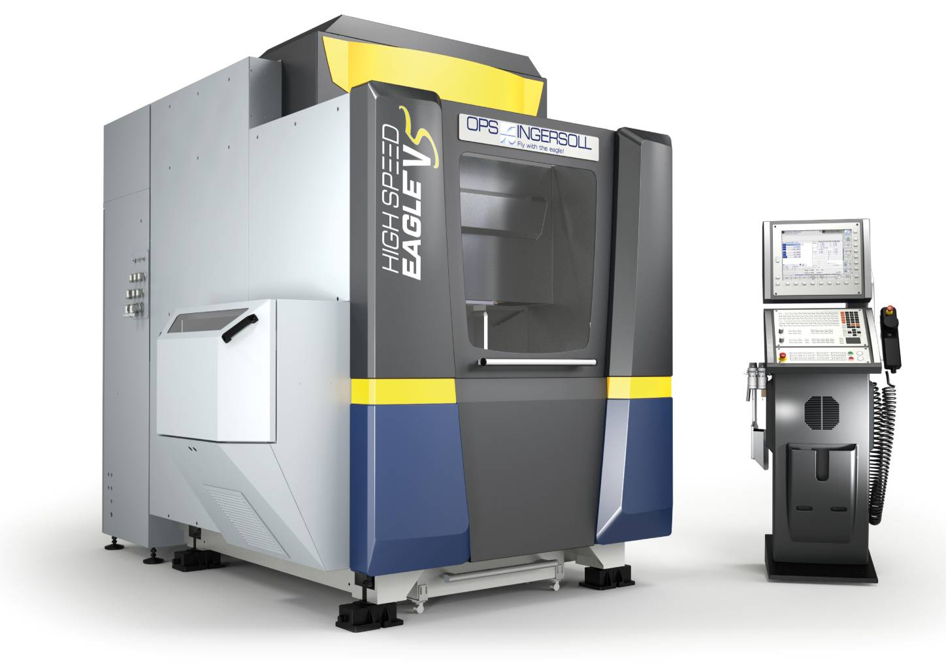

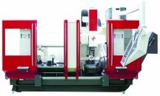
Maschinenpark
Hersteller und Typ:
OPS–Ingersoll High Speed Eagle V5
Baujahr: 2019
Steuerung: iTNC 640
Spindeltyp: HSK 50 36.000 U/min
Max-Eilgang: 30.000 mm/min
Verfahrwege X/Y/Z: 600/400/350 Automation: EROWA ITS 148 / 20 Stk.
EROWA ITS 50 / 40 Stk.
Hersteller und Typ:
Hedelius 5-Achs Bearbeitungszentrum „Skyworker 305“
Baujahr: 2010
Steuerung: Heidenhain iTNC 530i
Spindeltyp: SK 40 14.000 U/min
Max-Eilgang: 40.000 mm/min
Verfahrwege X/Y/Z: 450/420/510 mm Spannsystem: Bergspanntechnik Automation: 4 Paletten 320x320 mm

Slide 4

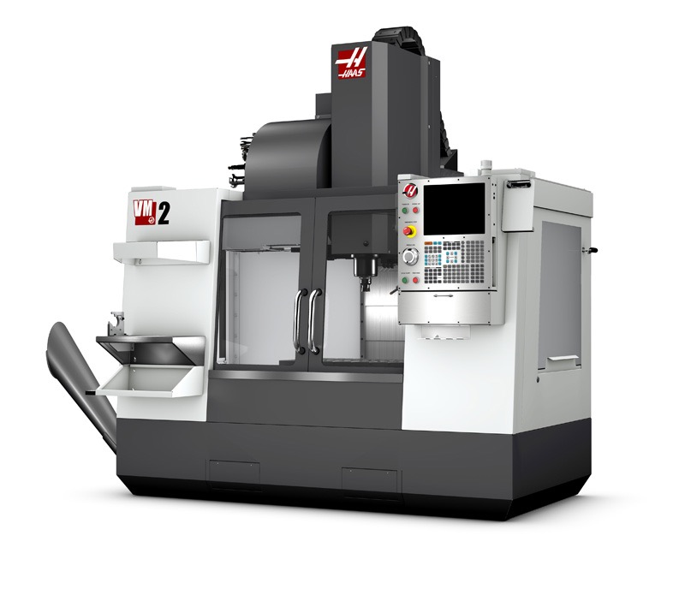
Maschinenpark
Hersteller und Typ:
Haas Automation inc. 3-Achs Bearbeitungszentrum „VM-2“
Baujahr: 2007
Steuerung: Haas
Spindeltyp: SK 40 12.000 U/min
Max-Eilgang: 18.000 mm/min
Verfahrwege X/Y/Z: 762/508/508 mm
Hersteller und Typ:
Haas Automation inc. 3-Achs Bearbeitungszentrum „VM-2“
Baujahr: 2011
Steuerung: Haas
Spindeltyp: SK 40 12.000 U/min
Max-Eilgang: 18.000 mm/min
Verfahrwege X/Y/Z: 762/508/508 mm

Slide 5
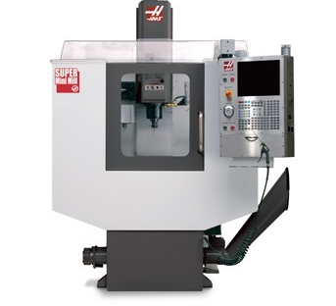
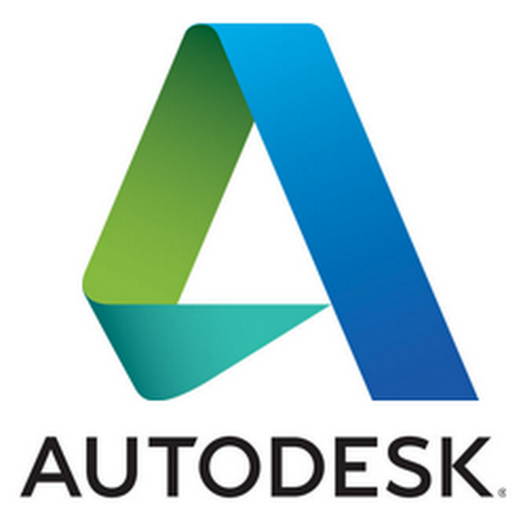
Maschinenpark
Hersteller und Typ:
Haas Automation inc. 3-Achs Bearbeitungszentrum „Super Minimill“
Baujahr: 2008
Steuerung: Haas
Spindeltyp: SK 40 10.000 U/min
Max-Eilgang: 35.000 mm/min
Verfahrwege X/Y/Z: 406/305/254 mm
CAD/CAM Software:
AUTODESK
Powermill & Powershape
Schnittstellen: step, its, via, parasolid, catia, sol, dxf, dwg

